Slide 1
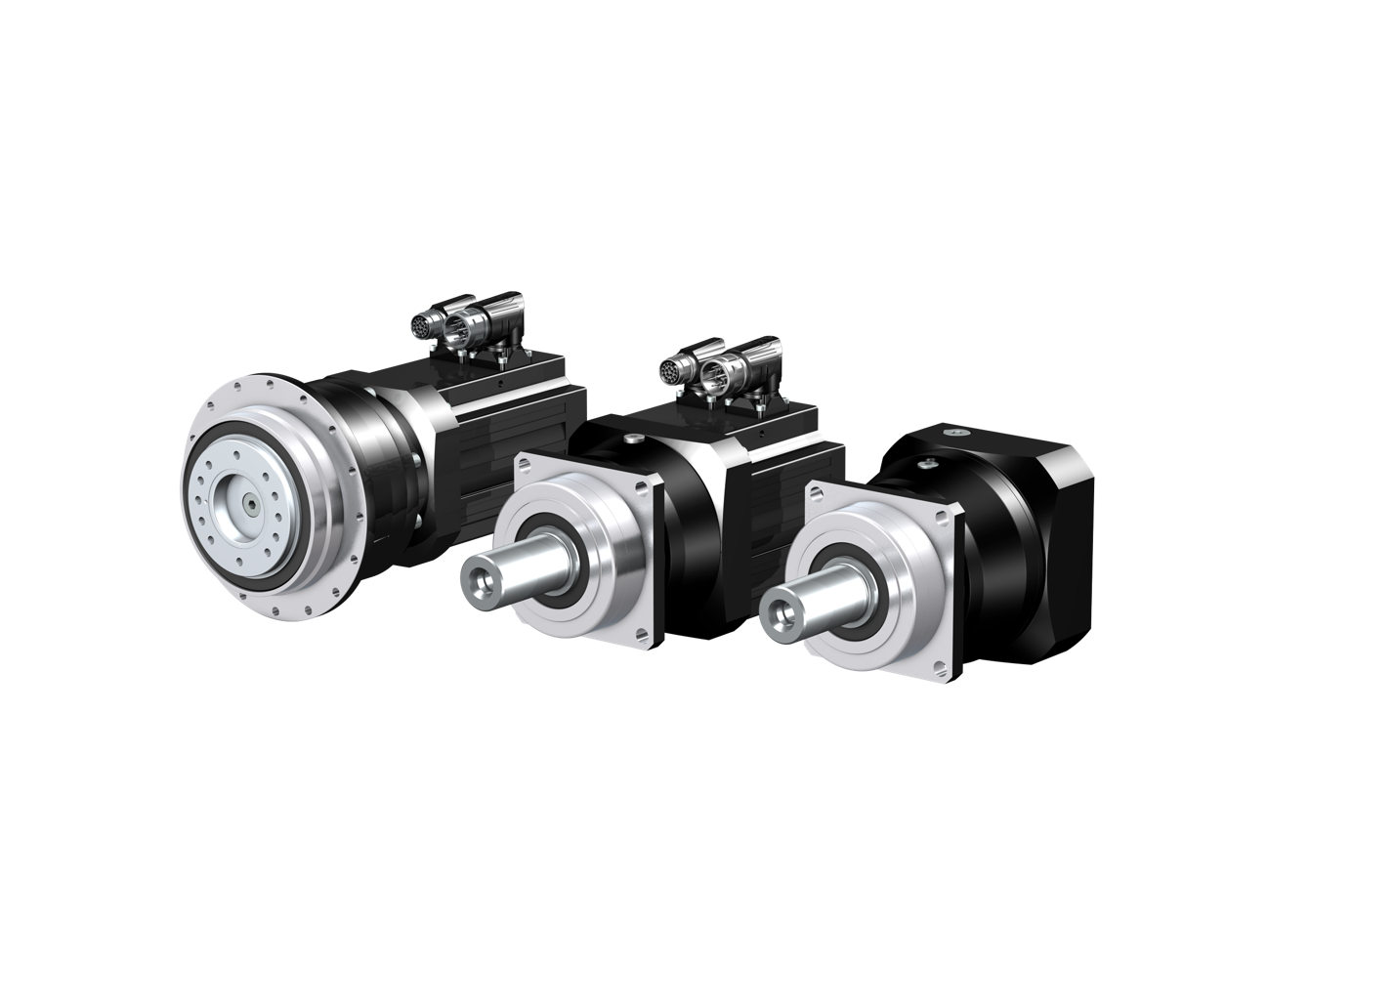
I riduttori planetari di STOBER.
Potenti. Precisi. Su misura.

Slide 2
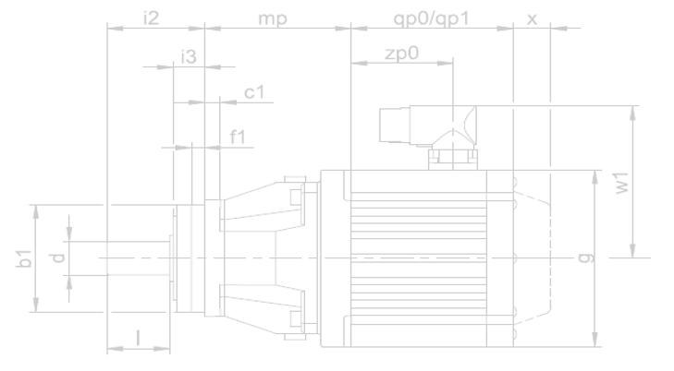
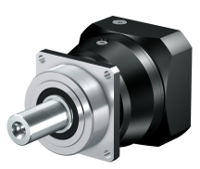
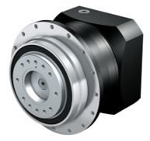
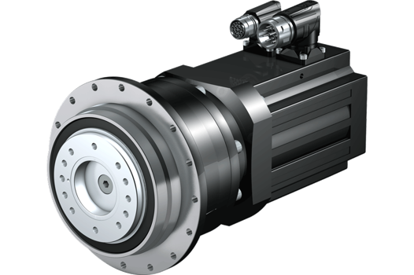
PRESTAZIONI migliorate per la vostra macchina!
P
Risparmiate spazio!
Compatti.
Peso ridotto.
Coppia elevata.
Approfittate dei vantaggi del montaggio diretto!
Nessun adattatore motore.
Peso ridotto.
Massima dinamica di trasmissione.
Aumento del 65% della densità di potenza.
Soluzione di trasmissione pronta al montaggio.
PH
L
L
I motoriduttori planetari più compatti sul mercato
Notes:
Sistema di macchina e montaggio salvaspazio grazie a una struttura estremamente corta e compatta.
Massima dinamica di trasmissione grazie a momenti d'inerzia di massa minimi nel montaggio diretto. Poiché l'adattatore motore non è più necessario, è possibile sfruttare l'intera dinamica di trasmissione.

Slide 3
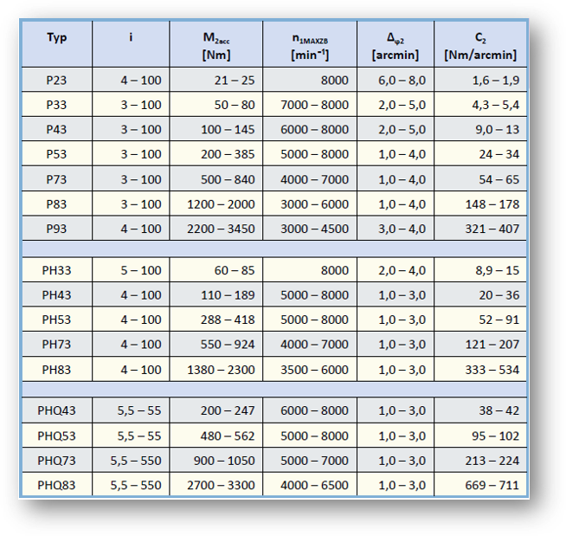
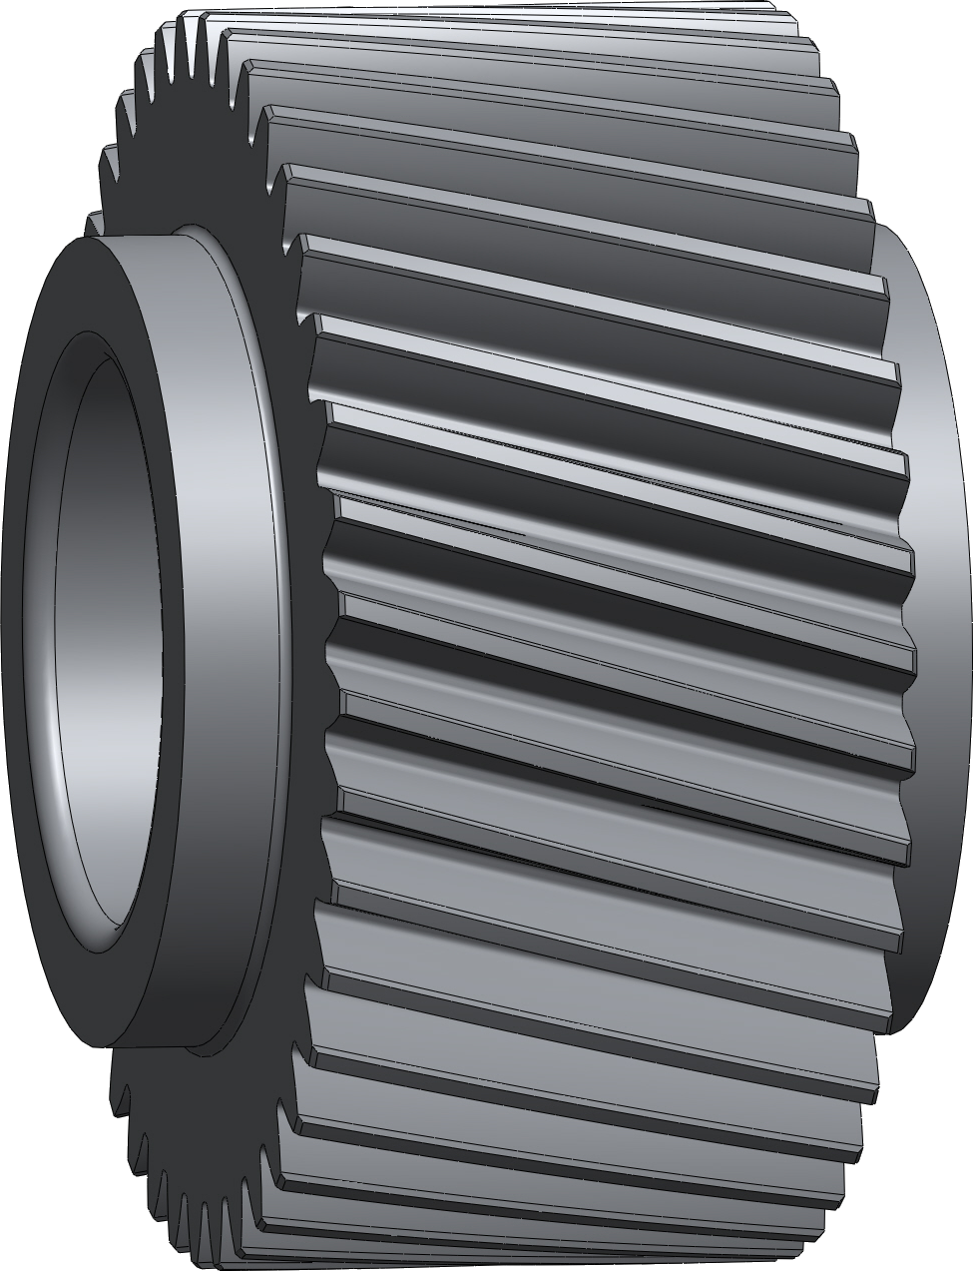
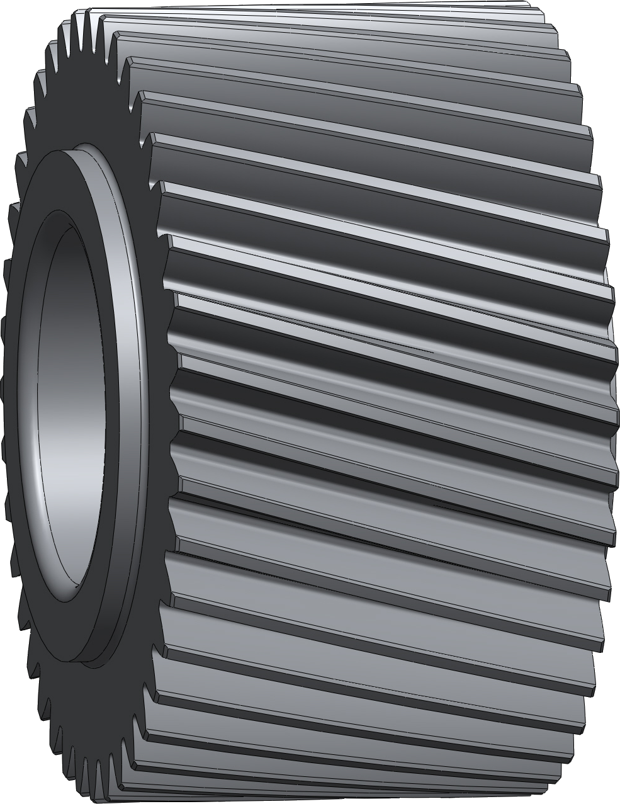
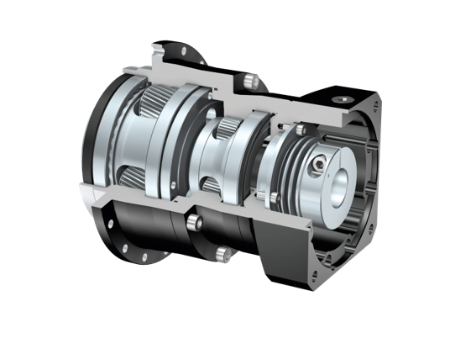
PRESTAZIONI migliorate per la vostra macchina!
Coppia più elevata!
Coppie maggiori grazie a una dentatura più larga.
Coppie maggiori grazie alla dentatura della scatola temprata a nitrazione (a gioco ridotto).
Notes:
L'aumento del diametro del perno del pignone e una dentatura più larga nello stadio di uscita comportano anche l'aumento della coppia di disattivazione di emergenza e una portata complessiva maggiore.

Slide 4
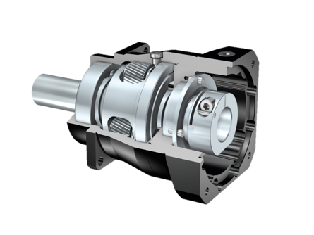
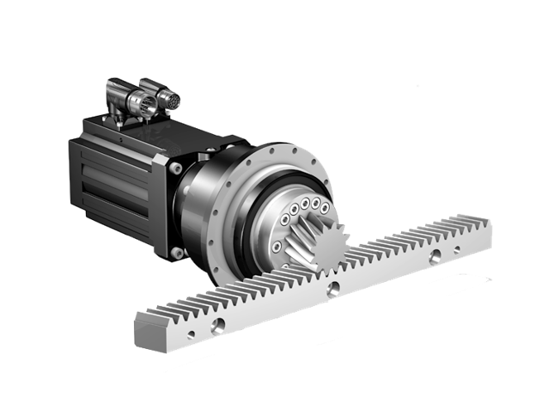
Più PRECISIONE con i riduttori planetari di STOBER
Maggiore qualità, più precisione!
Massima precisione di posizionamento: gioco torsionale ridotto ≤ 1 arcmin.
Scatola e dentatura di alta qualità.
Coppie di accelerazione elevate e contemporaneamente massima accuratezza di funzionamento e precisione.
Ad alta precisione e con gioco ridotto!
Azionamento a cremagliera STOBER con concentricità ridotta ≤ 10 μm.
Notes:
Scatola e dentatura di alta qualità grazie a tecnologie di produzione innovative Promessa di massima precisione di posizionamento con gioco torsionale minimo fino a ≤ 1 arcmin.
Ne derivano coppie di accelerazione elevate e contemporaneamente massima accuratezza di funzionamento e precisione, come ad esempio gli azionamenti a cremagliera STOBER con una concentricità fino a ≤ 10 μm.

Slide 5
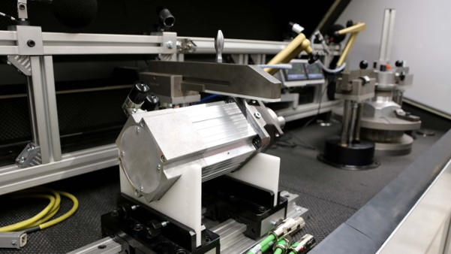
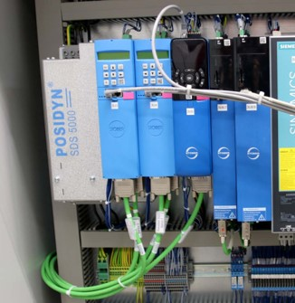
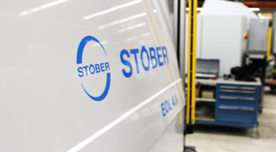
Garanzia di qualità!
Controlliamo i nostri riduttori planetari fin nel minimo dettaglio!
Banchi di prova ideati e prodotti da noi con componenti STOBER.
Test e documentazione di tutte le caratteristiche tecniche e dei valori come ad es. : rumorosità, precarico cuscinetti.
Banco di prova separato per il controllo del gioco torsionale per una massima precisione di posizionamento.

Slide 6
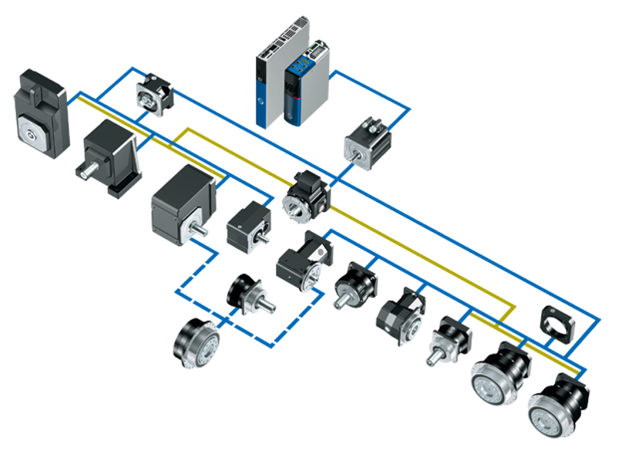
SU MISURA per i vostri requisiti specifici
Approfittate di possibilità infinite!
Configurazione macchina flessibile.
Vastissima gamma di opzioni e abbinamenti.
Infinite possibilità di combinazione di riduttori e motori in montaggio diretto.
Versioni variabili dell'adattatore.
SC6/SI6
SD6
ME
EZ/LM
F
C
MB
K
KL
KX
ME/MF
P
PE
KS
La soluzione giusta per ogni esigenza!
PH(Q)
P
PH/PHV
PHQ
Notes:
Tecnologia delle interfacce unica per il collegamento di motori di grandezze diverse. Gli adattatori motore STOBER …
sono disponibili in tantissime versioni diverse e nella variante ServoStop con un freno integrato,
possono essere combinati con riduttori standard o a gioco ridotto,
nella variante "large" dotata di una piastra motore estremamente grande, consentono il collegamento dei riduttori STOBER più compatti a motori di dimensioni consistenti – una caratteristica unica!

Slide 7
I riduttori planetari di STOBER
Potenti. Precisi. Su misura.
I motoriduttori planetari più compatti sul mercato.
Precisione e prestazioni eccellenti.
Possibilità di combinazione e opzioni impareggiabili.
Robustezza straordinaria.
Soluzioni di trasmissione pronte al montaggio per macchine utensili e di imballaggio, nonché per applicazioni del settore dell'automazione e della robotica.

Slide 8
Make it yours! STOBER Configurator
La migliore soluzione per la trasmissione e l’automazione
Trovare e configurare velocemente con pochi clic.
Filtrare, confrontare, salvare e condividere.
Scaricare: modelli 3D, disegni quotati e schede tecniche.
Richiedi direttamente un'offerta!
configurator.stober.com

Slide 9
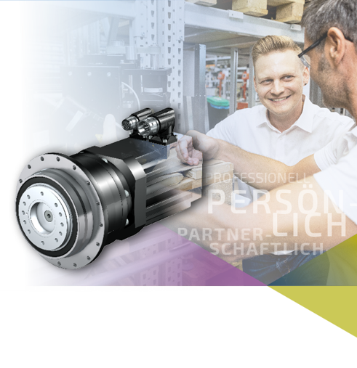
MORE THAN JUST A GEARBOX
MORE.
Per una marcia in più!
Una collaborazione alla pari.
Consulenza personale e competente.
Supporto a 360°: dalla progettazione alla messa in funzione e ovviamente anche oltre.
Soluzione ottimale per ogni campo applicativo specifico.
THAN JUST A GEARBOX.

Slide 10
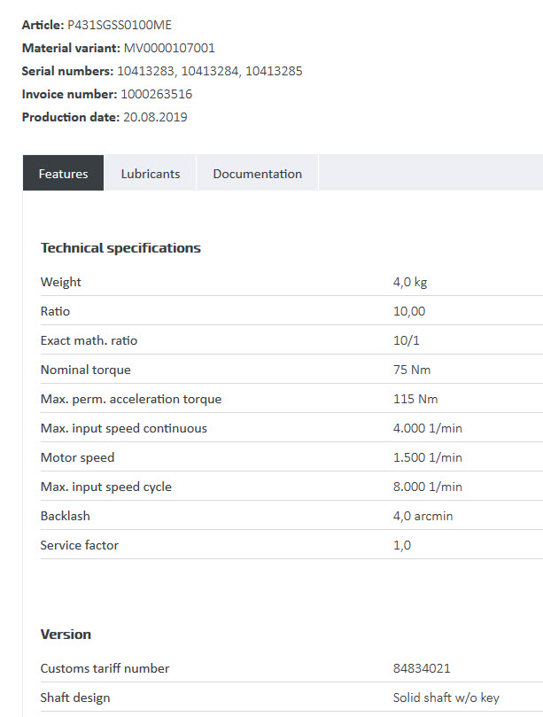
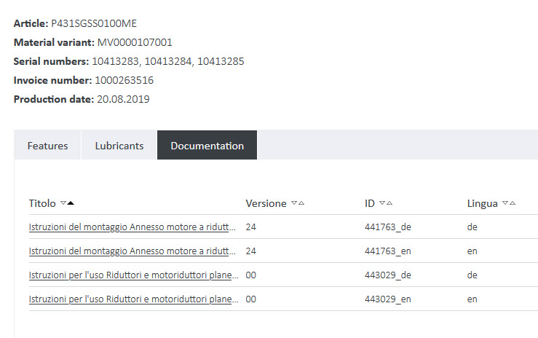
La CARTA D'IDENTITÀ DEL PRODOTTO DI STOBER
Tutte le informazioni a portata di mano. Sempre disponibili!
Istruzioni per l'uso e il montaggio.
Listini ricambi.
Avvertenze sulle caratteristiche tecniche.

